Slide 1
Kuliah 7
Struktur Protein (2)

Slide 2
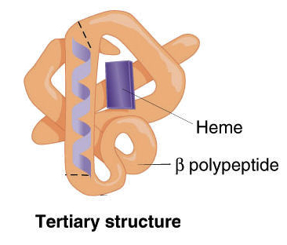
Struktur Tersier

Slide 3
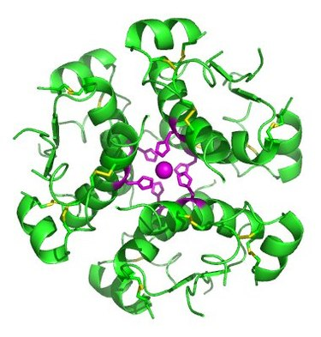
Struktur Tersier

Slide 4
Struktur Tersier
Setelah terbentuk struktur sekunder maka terjadi pelipatan polipeptida untuk membentuk unit protein globular dengan fungsi tertentu
Proses pelipatan terjadi melalui interaksi nonkovalen antar rantai samping dari asam-asam amino yang ada pada rantai polipeptida
Antara lain ikatan/jembatan hydrogen, elektrostatik/ionic, hidrofobik dan van der Waals

Slide 5
Struktur Tersier
Struktur protein tersier dapat mengalami kerusakan (denaturasi) yang dicirikan dengan buyarnya struktur atau konformasi protein yang terjadi karena interaksi-interaksi non kovalen yang ada di dalam dan permukaan molekul protein terputus.
Proses ini dapat dipicu melalui berbagai lingkungan protein seperti suhu dan senyawa kimia.
Kekuatan interaksi antar gugus-gugus protein tergantung besarnya energi yang dibutuhkan untuk menjaga interaksi tersebut (entalpi)

Slide 6
Struktur Tersier
Kekuatan interaksi dalam protein (dari yang paling kuat)
- Jembatan Sulfida
- Interaksi ionic
- Ikatan hydrogen
- Interaksi hidrofobik
- Ikatan van der Waals

Slide 7
Struktur Tersier
Senyawa perusak interaksi
- asam (asam asetat, asam trikloroasetat)
- pelarut organic (etanol, methanol)
-Pengacau interaksi atau senyawa chaotropic
(urea, guanidine klorida)
- detergen (sodium dodesil sulfat)
- Bahan pereduksi (ditiotreitol, beta
merkaptol)

Slide 8
Struktur Tersier
Pelipatan rantai polipeptida dalam struktur tersier di dalam sel dibantu oleh protein Chaperonin
Contoh : Hsp60, Hsp70
Keberadaan protein Chaperonin tidak menutup kemungkinan kesalahan dalam pelipatan struktur (misfolding)
Apabila terjadi kesalahan pelipatan maka tidak dikenali system kekebalan tubuh sehingga dikenali sebagai benda asing dan dihancurkan

Slide 9
Struktur Tersier
Berdasarkan struktur sekunder penyusunnya, struktur Tersier dibedakan menjadi :
1. Globular
2. Serabut (Fibraus)
Globular didominasi oleh struktur heliks alfa

Slide 10
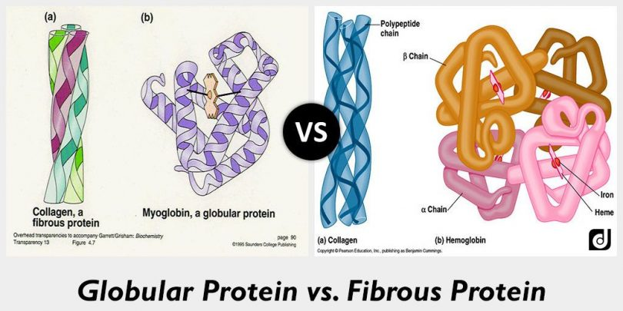
Struktur Tersier

Slide 11
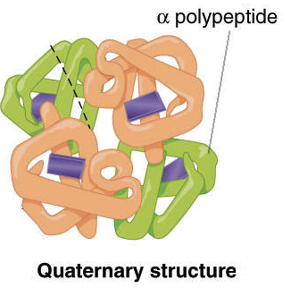
Struktur Kuartener

Slide 12
Struktur Kuartenerner
Terdiri dari struktur Kuarterner yang saling berinteraksi untuk melaksakan fungsinya
Terjadi secara nonkovalen melalui interaksi hidrofobik atau ionic atau melalui jembatan disulfide
Tidak semua protein mempunyai struktur kuarterner.
Contoh protein dengan struktur kuarterner adalah glutamin sintetase dari E coli berukuran 610 kDa atau terdiri dari 12 sub unit

Slide 13
Struktur Kuarterner
Contoh : Tirosinasi dari jamur kancing

Slide 14
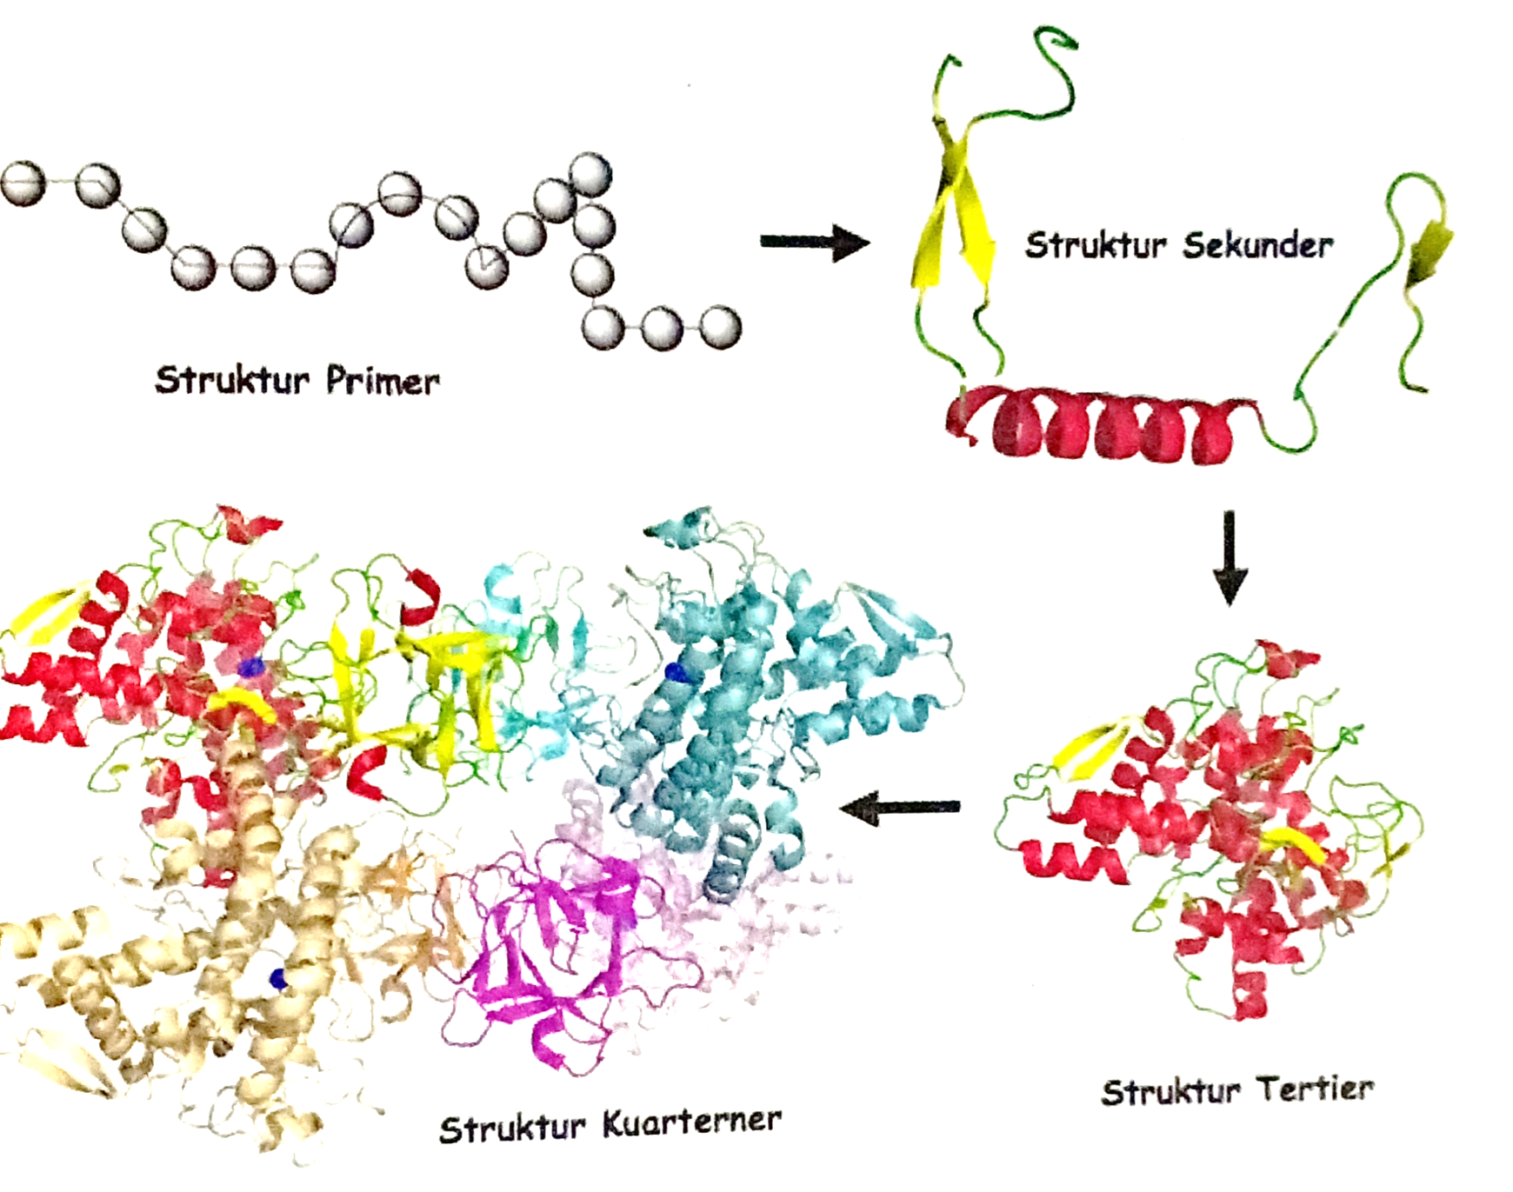
Struktur Kuarterner

Slide 15
Struktur Kuarterner
Pengertian
Domain: Satu unit fungsional yang berasal dari satu rantai polipeptida
Sub Unit : Unit fungsional yang berasal dari rantai polipeptida yang berbeda
Sehingga satu struktur kuarterner bias bersifat sama atau berbeda

Slide 16
Struktur yang berbeda menentukan fungsi yang berbeda

Slide 17
Struktur dan Fungsi
Mioglobin dan hemoglobin mempunyai struktur yang mirip
Mioglobin untuk menyimpan oksigen
Hemoglobin untuk mengangkut oksigen

Slide 18
Struktur dan fungsi
Prion (PR otein Infect ION)
-Agen sapi gila
- Struktur prion normal tidak berbahaya tetapi
apabila terjadi misfolding akan menyebabkan
penyakit

Slide 19
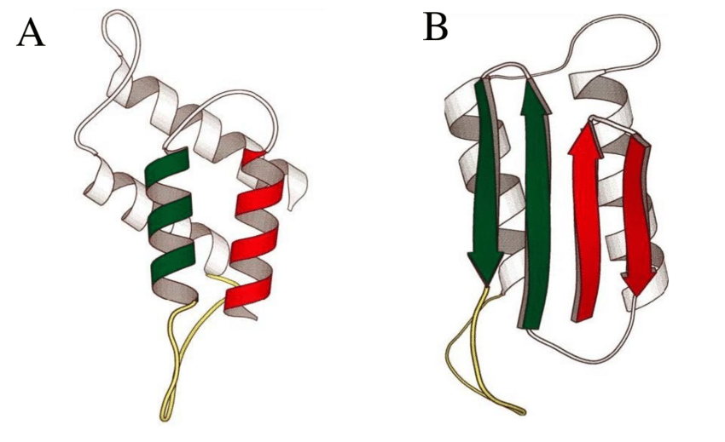
Struktur dan fungsi Prion

Slide 20
Struktur dab Fungsi
Prion abnormal memiliki lebih banyak struktur lipatan beta dan heliks alfanya berubah menjadi lembaran beta.
PrPc (Prion Protein C=common)
PrPSc (Prion Protein Sc= Scrapie, penyakit degenerasi syaraf)

